Slide 1
MATLAB软件简介
刘东毅
天津大学数学学院数学系

Slide 2
1. MATLAB 的发展历程
MATLAB是Matrix Laboratory（矩阵实验室）两词的前三个字母的组合，是美国MathWorks公司出品的商业数学软件，是集数值计算、符号计算、数据可视化及图形处理和面向对象编程等多功能于一身的高效和实用的软件包。

Slide 3
1. MATLAB的发展历程
20世纪70年代，美国新墨西哥大学计算机科学系主任Cleve Moler为他的学生使用软件包LINPACK和EISPACK, 用FORTRAN编写了一个接口软件。这就是最早的MATLAB。 该软件最初的目的就是为了学生不必深入学习FORTRAN语言，就可以使用LINPACK (Linear system package的缩写) 和EISPACK(Numerical subroutine library for computing matrix eigenvalues and eigenvectors, and singular-value decompositions )软件包，从而减轻学生编程的负担。
Notes:
http://www.netlib.org/linpack/
------百度
LINPACK是线性系统软件包(Linear system package) 的缩写， 主要开始于 1974 年 4 月， 美国 Argonne 国家实验室应用数学所主任 Jim Pool， 在一系列非正式的讨论会中评估，建立一套专门解线性系统问题之数学软件的可能性。 后来便提出了 LINPACK 计划案送到国家科学基金会 (National Science Foundation ) 审核， 经国家科学基金会同意并提供经费。
LINPACK主要的特色是：
v 率先开创了力学 (Mechanics) 分析软件的制作。
v 建立了将来数学软件比较的标准。
v 提供软件链接库， 允许使用者加以修正以便处理特殊问题， (当然程序名称必须改写， 并应注明修改之处， 以尊重原作者， 并避免他人误用。)
v 兼顾了对各计算机系统的通用性， 并提供高效率的运算。
至目前为止， LINPACK 还是广泛地应用于解各种数学和工程问题。 也由于它高效率的运算， 使得其它几种数学软件例如IMSL、 MATLAB 纷纷加以引用来处理矩阵问题， 所以足见其在科学计算上有举足轻重的地位。
LINPACK is a collection of Fortran subroutines that analyze and solve linear equations and linear least-squares problems. The package solves linear systems whose matrices are general, banded, symmetric indefinite, symmetric positive definite, triangular, and tridiagonal square. In addition, the package computes the QR and singular value decompositions of rectangular matrices and applies them to least-squares problems. LINPACK uses column-oriented algorithms to increase efficiency by preserving locality of reference.
LINPACK was designed for supercomputers in use in the 1970s and early 1980s. LINPACK has been largely superceded by LAPACK, which has been designed to run efficiently on shared-memory, vector supercomputers.
From Wikipedia, the free encyclopedia
Jump to: navigation, search
For other uses, see LINPACK (disambiguation).
LINPACK Original author(s) Jack Dongarra, Jim Bunch, Cleve Moler, and Gilbert Stewart Written in Fortran Type Library Website www.netlib.org/linpack/ LINPACK is a software library for performing numerical linear algebra on digital computers. It was written in Fortran by Jack Dongarra, Jim Bunch, Cleve Moler, and Gilbert Stewart, and was intended for use on supercomputers in the 1970s and early 1980s.^{[1][2]} It has been largely superseded by LAPACK, which runs more efficiently on modern architectures.
LINPACK makes use of the BLAS (Basic Linear Algebra Subprograms) libraries for performing basic vector and matrix operations.
The LINPACK benchmarks appeared initially as part of the LINPACK user's manual. The parallel LINPACK benchmark implementation called HPL (High Performance Linpack) is used to benchmark and rank supercomputers for the TOP500 list.
EISPACK
From Wikipedia, the free encyclopedia
Jump to: navigation, search
EISPACK is a software library for numerical computation of eigenvalues and eigenvectors of matrices, written in FORTRAN. It contains subroutines for calculating the eigenvalues of nine classes of matrices: complex general, complex Hermitian, real general, real symmetric, real symmetric banded, real symmetric tridiagonal, special real tridiagonal, generalized real, and generalized real symmetric matrices. In addition it includes subroutines to perform a singular value decomposition.
Originally written around 1972–1973,^{[1]} EISPACK, like LINPACK and MINPACK, originated from Argonne National Laboratory, has always been free, and aims to be portable, robust and reliable. The library drew heavily on algorithms developed by James Wilkinson, which were originally implemented in ALGOL. Brian Smith led a team at Argonne developing EISPACK, initially by translating these algorithms into FORTRAN. Jack Dongarra joined the team as an undergraduate intern at Argonne, and later went on to create LAPACK, which has largely superseded EISPACK and LINPACK.

Slide 4
1. MATLAB的发展历程
Jack Little, 在1983年到斯坦福大学访问Moler期间，接触到了MATLAB，并意识到它的商业潜力。1984年， 他联合Moler 和 Steve Bangert，用 C语言重写了MATLAB并成立MathWorks公司。 在2000年，利用了更先进的矩阵库——LAPACK （Linear Algebra PACKage的缩写，LINPACK和EISPACK现代的替代品），MathWorks公司重新编写了MATLAB。
Notes:
------百度
LAPACK，其名为Linear Algebra PACKage的缩写，是一以Fortran编程语言写就，用于数值计算的函式集。 LAPACK提供了丰富的工具函式，可用于诸如解多元线性方程式、线性系统方程组的最小平方解、计算特征向量、用于计算矩阵QR分解的Householder转换、以及奇异值分解等问题。 在NetLib亦提供了API经简化的Fortran 95版本的LAPACK95。LAPACK以BSD授权的方法释出。
LAPACK (Linear Algebra Package) is a standard software library for numerical linear algebra. It provides routines for solving systems of linear equations and linear least squares, eigenvalue problems, and singular value decomposition. It also includes routines to implement the associated matrix factorizations such as LU, QR, Cholesky and Schur decomposition. LAPACK was originally written in FORTRAN 77, but moved to Fortran 90 in version 3.2 (2008).^{[1]} The routines handle both real and complex matrices in both single and double precision.
LAPACK was designed as the successor to the linear equations and linear least-squares routines of LINPACK and the eigenvalue routines of EISPACK. LINPACK, written in the 1970s and 1980s, was designed to run on the then-modern vector computers with shared memory. LAPACK, in contrast, was designed to effectively exploit the caches on modern cache-based architectures, and thus can run orders of magnitude faster than LINPACK on such machines, given a well-tuned BLAS implementation. LAPACK has also been extended to run on distributed memory systems in later packages such as ScaLAPACK and PLAPACK.^{[2]}
LAPACK is licensed under a three-clause BSD style license, a permissive free software license with few restrictions.

Slide 5
1. MATLAB的发展历程
版本 | 编号 | 时间 | 版本 | 编号 | 时间
1.0 |  | 1984 | 7.0.1 | R14SP1 | 2004
2 |  | 1986 | … | … | …
3 |  | 1987 | 7.10 | R2010a | 2010.3.5
3.5 |  | 1990 | 8.1 | R2013a | 2013
4 |  | 1992 | 8.3 | R2014a | 2014.3.6
4.2c | R7 | 1994 |  | R2018a | 2018. 3.15
6.0 | R12 | 2000 |  | R2018b | 2018. 9
7 | R14 | 2004 |  | R2019a | 2019. 3
Notes:
R2014a / 2014年3月6日；11天前
7.11 R2010b 2010.9.3
7.12 R2011a 2011
7.13 R2011b 2011
7.12
R2011a
2011
7.14
R2012a
2012
8.0
R2012b
2012
8.1 R2013a 2013
8.2 R2013b 2013
R2018a 15 Mar 2018

Slide 6
1. MATLAB的发展历程
当今，MATLAB和Mathematica、Maple并称为三大数学商业软件。MATLAB在数值计算方面首屈一指，它提供了一个用于数值算法开发、数据可视化和数据分析等交互式开发环境。 MATLAB的另一个重要功能是动态系统建模和仿真： Simulink。同时，它推出的功能强大的工具包(TOOLBOX)已渗透到工程设计与计算和经济分析等诸多领域。它有如下基本特征：
Notes:
MATLAB ^{[1]} 是美国MathWorks公司出品的商业数学软件，用于算法开发、数据可视化、数据分析以及数值计算的高级技术计算语言和交互式环境，主要包括MATLAB和Simulink两大部分。
MATLAB是matrix&laboratory两个词的组合，意为矩阵工厂（矩阵实验室）。是由美国mathworks公司发布的主要面对科学计算、可视化以及交互式程序设计的高科技计算环境。它将数值分析、矩阵计算、科学数据可视化以及非线性动态系统的建模和仿真等诸多强大功能集成在一个易于使用的视窗环境中，为科学研究、工程设计以及必须进行有效数值计算的众多科学领域提供了一种全面的解决方案，并在很大程度上摆脱了传统非交互式程序设计语言（如C、Fortran）的编辑模式，代表了当今国际科学计算软件的先进水平。
MATLAB和Mathematica、Maple并称为三大数学软件。它在数学类科技应用软件中在数值计算方面首屈一指。MATLAB可以进行矩阵运算、绘制函数和数据、实现算法、创建用户界面、连接其他编程语言的程序等，主要应用于工程计算、控制设计、信号处理与通讯、图像处理、信号检测、金融建模设计与分析等领域。
MATLAB的基本数据单位是矩阵，它的指令表达式与数学、工程中常用的形式十分相似，故用MATLAB来解算问题要比用C，FORTRAN等语言完成相同的事情简捷得多，并且MATLAB也吸收了像Maple等软件的优点，使MATLAB成为一个强大的数学软件。在新的版本中也加入了对C，FORTRAN，C++，JAVA的支持。

Slide 7
基本特征
基本数据元素是无须事先指定维数的列阵(array)，这为矩阵运算带来了极大的方便。
基本的数值计算可在MATLAB的交互式环境下直接进行，其语言表达形式几乎与通常的数学表达形式无异。
简洁的编程语言和其功能强大的工具包可使用户通过简单操作来完成复杂的数值计算和显示精美的图形。

Slide 8
MATLAB系统包含五大部分
开发环境平台（Development Environment）；
MATLAB 数学函数库（Mathematical Function Library）；
MATLAB语言；
图形句柄（Handle Graphics）；
应用程序界面（Application Program Interface (API)）

Slide 9
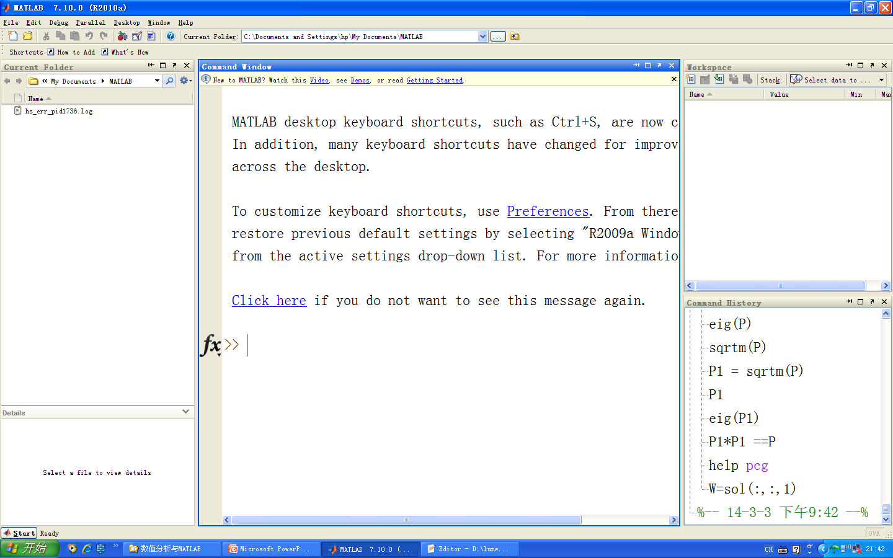
MATLAB7.10(R2010a)界面

Slide 10
2. MATLAB使用入门
建议用户首先创建一个自己的工作目录，并使之成为当前目录。这样用户编写的代码均保存在此工作目录中，以确保MATLAB系统的完整性。
也可以使用MATLAB提供的工作目录matlab\work。（假设MATLAB安装在C盘matlab目录下。）
利用文件浏览夹进入该目录（见下图），使之成为当前目录。

Slide 11
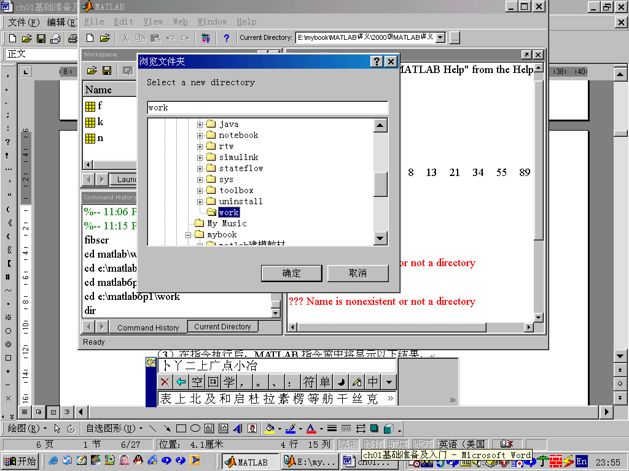
文件夹浏览对话框（点击MATLAB指令窗上面当前目录【Current Directory】右端带有 “ … ” 的按钮，便弹出）

Slide 12
2.1 指令窗使用简介
指令窗使用很简单，表面上看起来就象一个计算器。
【例2.1】求 的运算结果。
（1）在MATLAB指令窗中输入以下内容：
(12+2*(7-4))/3^2
（2）上述表达式输入完成后，按【Enter】键，该就指令被执行。
（3）在指令执行后，将显示以下结果：

Slide 13
显示结果如下：
ans = 2
这里ans为系统默认一个变量。

Slide 14
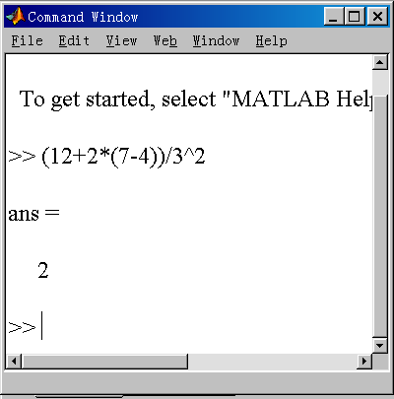
Desktop指令窗

Slide 15
再如输入
sin((sqrt(5)-1)/2)+exp(1i)*log(pi^2)
指令窗中将显示以下结果。
ans = 1.8164 + 1.9265i
这里pi是MATLAB系统的预定义变量，代表圆周率，log 是自然对数，exp是指数函数，sin是正弦函数，sqrt是开方运算。 在缺省时，指令窗中数据显示格式为保留4位小数。

Slide 16
【例2.2】求解方程组 ，这里
（1）在键盘上输入下列内容
A = [1,2,3; 4,5,6; 7,8,0] %节尾没有分号
b = [366;804;351]; %节尾有分号
x=A\b %节尾没有分号
这里 “%” 为注释符。
▲GOTO

Slide 17
（2）每按一次【Enter】键，指令就被马上执行（逐行执行）。由于第二条指令节尾有分号，其结果不被显示出来，其它两条指令的结果被马上显示出来。最后在指令窗中将显示以下结果：
A = x =
1 2 3 25.0000
4 5 6 22.0000
7 8 0 99.0000
▲BACK

Slide 18
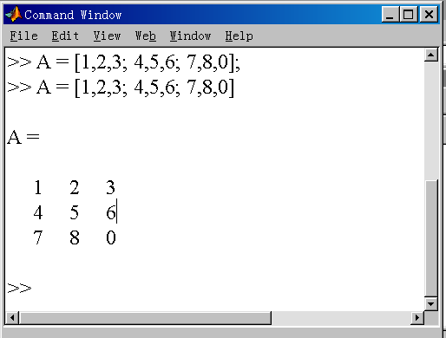

Slide 19
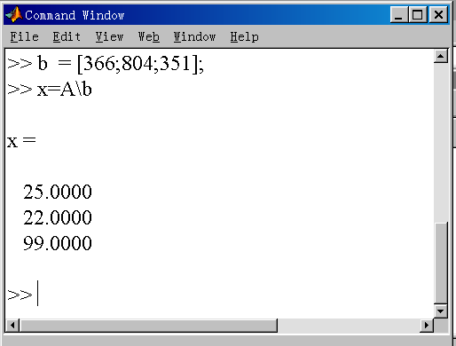

Slide 20
【例2.3】绘制 的图形。
(1) 在键盘上输入下列内容：
x=0:0.1*pi:2*pi; % x是一行向量，
% 存放数据节点；
y=2*sin(x);
plot(x,y,‘r-’) % “ plot ”绘图指令。
(2) 按【Enter】键，这三条指令被执行。
(3) 在指令执行后，MATLAB打开一个图形窗口，显示见下图。

Slide 21
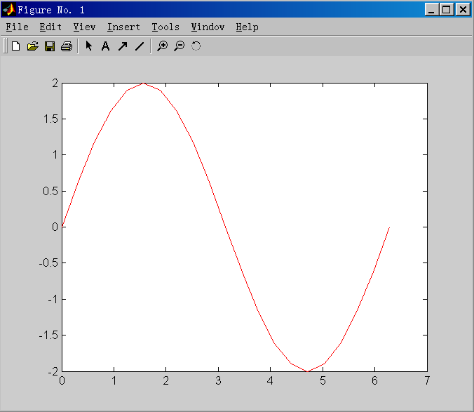
图形窗口与y=2sin(x)的图形

Slide 22
Matlab使用小结
启动Matlab
在指令窗输入指令
在指令窗得到数值结果，或在图形窗口得到可视化结果（二维、三维、动态图形等）
在这里忽略了一个很重要的步骤：指令的修改（程序的调试）

Slide 23
进一步说明
“指令” 将被称之为“语句”
实现一定功能的指令组被称为“程序”
程序以计算机“文件” 的形式存储在计算机中，称为m文件
Matlab提供了一个m文件的“编辑与调试器”
编写或开发程序（也称为“软件” ）需要一些规则，这一规则体系称为Matlab语言

Slide 24
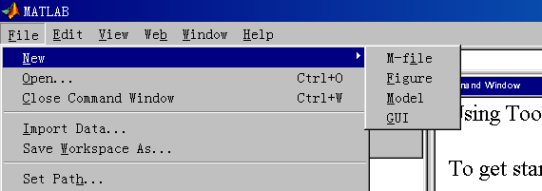
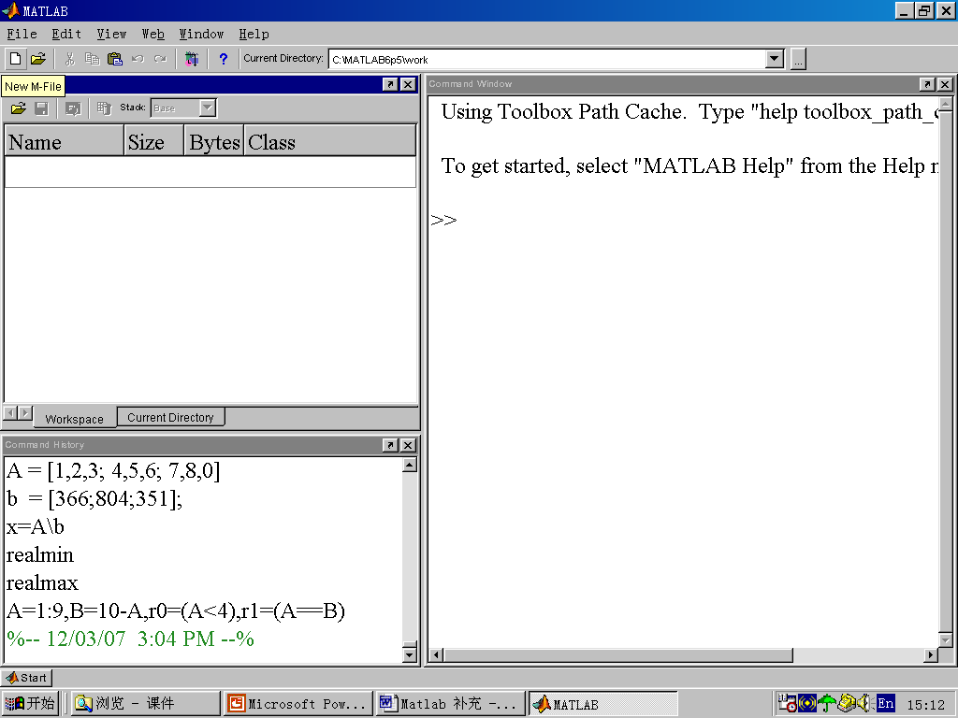
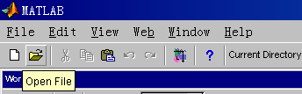
打开文件编辑/调试器

Slide 25
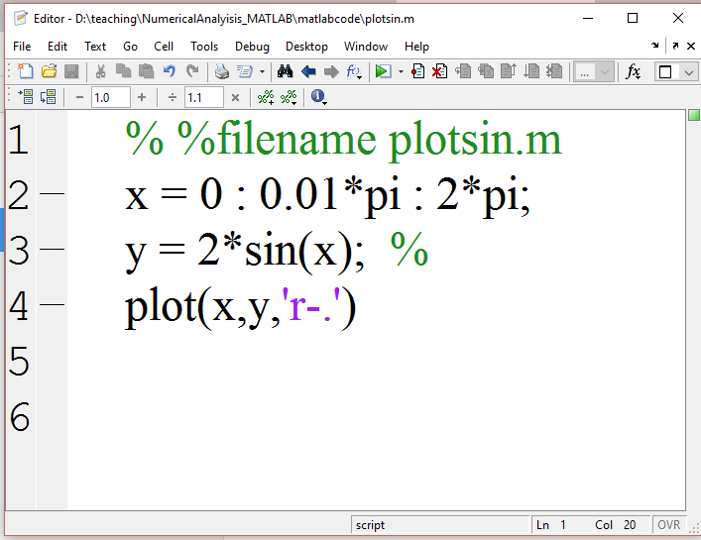
程序的调试：文件编辑/调试器（Editor/Debugger）

Slide 26
编写或开发程序的基本要求
熟悉开发环境平台（指令窗口，图形窗口，文件编辑/调试器等）
掌握Matlab语言
熟练使用Matlab 数学函数库
掌握图形句柄的高级功能（绘图）
了解一些Matlab的应用工具箱

Slide 27
课后练习
编写matlab程序代码用列主元的Gauss法求解线性方程组的解（示例可以选择第二章的课后练习题）。
编写matlab程序代码，绘制任意初等函数的二维图形。

Slide 28
2.2 MATLAB运算规则
MATLAB中的数值计法与其它语言（C/C++ 、Fortran 等）一样，采用十进制表示。但不同的是，MATLAB中参与数值计算的数据在缺省情况下均为双精度型，并且被统一当成数组参与计算。在采用IEEE浮点算法的计算机上，数值的相对精度是eps，即大约保持有效数字16位，数值范围大致为10⁻³⁰⁷～10³⁰⁹。
Notes:
双精度型：长度64；其中符号占1位，小数位数52（+1），指数占11位（其中指数的符号占1位）。
单精度型：长度32；其中符号占1位，小数位数23（+1），指数占8位。
加长型：长度80；其中符号占1位，小数位数64（+1），指数占15位。
eps=2^(-52); 0=2^(-52)*2^(-1023)=2^(-1075)=0;2^(-1075)+eps=eps
电气和电子工程师协会( IEEE，全称是Institute of Electrical and Electronics Engineers)是一个国际性的电子技术与信息科学工程师的协会，是目前全球最大的非营利性专业技术学会，其会员人数超过40万人，遍布160多个国家。IEEE 754 标准是IEEE二进位浮点数算术标准（IEEE Standard for Floating-Point Arithmetic）的标准编号。

Slide 29
2.2.1 变量命名规则
变量名是对字母大小写敏感的。如变量myaaa和Myaaa表示两个不同的变量。sin是MATIAB定义的正弦函数名，但SIN，Sin等都不是。
变量名的第一个字符必须是英文字母，虽然其长度可以任意多，但只识别前namelengthmax个字符(=63个)，包含英文、数字和下连符。如my000，my_000是合法的变量名。

Slide 30
变量名中不得包含空格、标点。如my,aaa 和 my aaa 由于逗号和空格的分隔它们表示的就不是一个变量名。一般来说，命名变量时，常用有一定含义，且读和记起来方便，长度适合的字母和数字组合来表示。
  如 c_arg_001或complex_argument_001，表示编号为001的复数自变量。
这个命名规则适用于函数名、文件名等。

Slide 31
MATLAB的预定义变量（永久变量）
ans - 缺省变量名，以操作中的最近应答为其值。参见前面的例子。
eps - 机器零阈值，浮点数的相对误差。将其加到数值1上后，可得到系统所能表示的大于1的最小值。其数值量级为10⁻¹⁶。
pi - 圆周率，即圆的周长与直径的比。
i和j - 虚数单位。有时用户将其作为循环变量使用，但系统重新启动后i和j的值仍为虚数单位。

Slide 32
NaN（或nan）- 代表不定值（或称非数，Not-a-Number）如0/0。
Inf（或inf）- 代表数学中的正无穷大，例如1／0。
Realmax/realmin - 最大正实数或最小正实数(1.7977e+308/2.2251e-308)。
nargin/nargout - 函数输入或输出参数的个数。
varargin/varargout - 传递或返回可变输入、输出宗量个数。
Notes:
realmax=(2-eps)*2^(1023) 采用了规范化的策略，尾数的第一位是1（除以2^(-1)？），不用存储，
realmin=(2-eps)*2^(-1023)

Slide 33
2.2.2语句和运算符
MATLAB语句（指令）是MATLAB语言最基本的形式，它由变量、赋值号（“=”）和表达式构成，而表达式由变量名、运算符和函数名等成份组成。语句有两种最常用的方式：
  1) 表达式，如: (12+2*(7-4))/3^2，
  2) 变量=表达式，如: x=A\b,y=2*sin(x); 等。
MATLAB运算符主要有三类：算术运算符、关系运算符和逻辑运算符。详见下面几个表格。

Slide 34
2.2.2语句和运算符

Slide 35
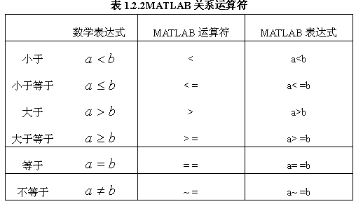

Slide 36
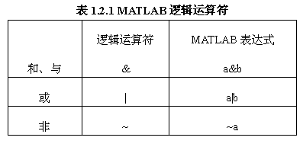

Slide 37
2.2.2语句和运算符
语句和表达式是构成MATLAB程序的基本单位，在程序流控制和逻辑推理中，要编写各种类型的语句和表达式 。
书写表达式的规则与手写算式乎完全相同，书写语句时，赋值符“＝”和运算符两侧允许有空格，以增加读性。
表达式将按与常规相同的优先级自左至右执行运算。
  优先级的规定是：指数运算级别最高，乘除运算次之，加减运算再次之，最后是关系和逻辑运算；括号可以改变运算的次序。

Slide 38
2.2.3 含有复数和复数矩阵的语句
MATLAB关于各种数据的处理方式与经典教科书上的书写方式是一致的，如把实数的和复数的标量和数组(包括矩阵和向量)等作为一个整体处理，规定的各种操作基本上符合数学上的约定，这就为我们编写程序带来了很大方便。这也是MATLAB与其他程序语言不同之处的一大特点。

Slide 39
MATLAB用变量i或j表示虚数单位，复数的一些MATLAB操作函数（指令）如下：
  Real(z) 给出复数z的实部；
  Imag(z) 给出复数z的虚部；
  Abs(z) 给出复数z的模；
  Angle(z) 给出复数z的辐角（弧度）。
MATLAB的矩阵元素允许是复数、复变量和由它们组成的表达式

Slide 40
【例2.4】复数
表达法 及计算
（1）经典教科书的直角坐标表示法
z1= 3 + 4i %“ 4i ” 之间不能有空格
z1 =
3.0000 + 4.0000i

Slide 41
（2）采用运算符构成的直角坐标表示法和极坐标法
z2 = 1 + 2 * i %运算符构成的坐标表示法
z2 = 1.0000 + 2.0000i
z3=2*exp(i*pi/6) %运算符构成的极坐标
%表示法
z3 = 1.7321 + 1.0000i
z=z1*z2/z3
z = 0.3349 + 5.5801i

Slide 42
【例2.5】复数矩阵的生成及运算
%矩阵 A、B两种不同的生成方法
A=[1,3;2,4]-[5,8;6,9]*i;
B=[1+5i,2+6i;3+8*i,4+9*i];
C=A*B % 矩阵乘法
CC = A .* B %数组乘法

Slide 43
结果如下：
A =
  1.0000 - 5.0000i 3.0000 - 8.0000i
  2.0000 - 6.0000i 4.0000 - 9.0000i
B =
1.0000 + 5.0000i 2.0000 + 6.0000i
3.0000 + 8.0000i 4.0000 + 9.0000i

Slide 44
矩阵乘法与数组乘法的结果比较：
C =
1.0e+002 *
0.9900 1.1600 - 0.0900i
1.1600 + 0.0900i 1.3700
CC =
26.0000 54.0000 + 2.0000i
54.0000 - 2.0000i 97.0000

Slide 45
2.2.4 数组运算和矩阵运算
数组运算和矩阵运算是MATLAB软件所定义的两种运算规则，它们使得软件应用起来更加方便。
数组运算是指：在对数组施加的各种运算（加、减、乘、除或求函数值运算）时，该运算对数组中每个元素平等地实施同样的操作。 如：“.*”和“./”，它们分别被称为点乘与点除。

Slide 47
数组乘法（点乘）A.*B
要求数组A与B有相同行数与列数。

Slide 48
2.2.4 数组运算和矩阵运算
矩阵运算是指：当我们将二维数组看成矩阵，数组中每个元素的地位是不一样的。将线性代数中矩阵的运算规则应用二维数组就得到了矩阵运算。
Notes:
赋予了线性代数的含义时，

Slide 49
矩阵乘法A*B
将数组A与B看成矩阵，要求矩阵A与B有相同内维数，即
矩阵A列数与矩阵B行数相等。

Slide 50
2.2.4 数组运算和矩阵运算
这两种运算的对照如下表所示。注意：数组运算中 “.*” 和 “./” 的点 “.” 不可省略。没有它，就是矩阵运算。

Slide 51
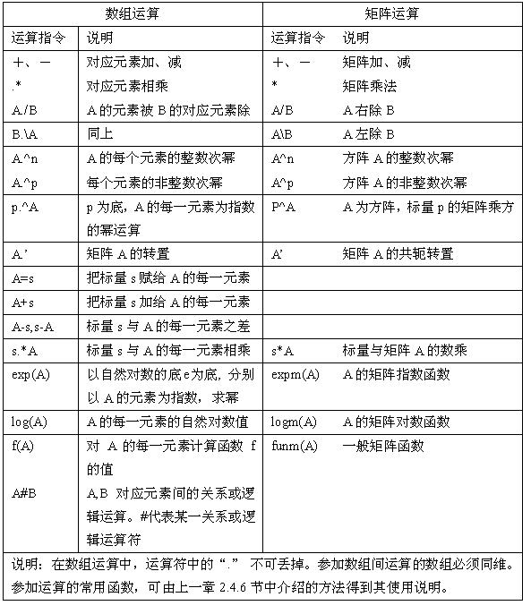

Slide 52
指数函数数组运算

Slide 53
指数函数矩阵运算
要求B是方阵：

Slide 54
【例2.6】计算 三个根（见图1.2.6）。
a=-1;r=a^(1/3) %直接计算只能得到第一象限的根
r = 0.5000 + 0.8660i
%全部方根计算如下：% findroots.m
m=[0,1,2];
R=abs(a)^(1/3);
Theta=(angle(a)+2*pi*m)/3;
roots=R*exp(1i*Theta)
返回到脚本文件or 按任意键 to下一页
Notes:
findroot.m
课后练习：仿照此例编写一个matlab程序计算一个复数的全部m方根

Slide 55
%图形表示
t=0:pi/20:2*pi; x=R*sin(t); y=R*cos(t);
plot(x,y,':'),
grid; hold on
plot(roots(1), '.' ,'MarkerSize',30,'Color','r')
%第一象限的根
plot ( roots([2,3]), 'p', 'MarkerSize',15, 'Color', 'k' )
%字母p表示标记的形状为五角星
axis( [-1.2, 1.2, -1.2, 1.2]), axis equal,
hold off 返回到脚本文件

Slide 56
图1.2.6：(-1) 的全部三次方根分布

Slide 57
课后练习
仿照此例2.6编写一个matlab程序计算一个复数的全部m方根。
通过编写matlab代码，学习与掌握矩阵运算与数组运算，练习复数矩阵与数组的创建与运算。

Slide 58
3 程序设计初步与M文件编写
所谓文件，就是由一些具有特定功能语句的集合,简称为M文件,缺省文件后缀是“ .m ”。M文件可分为两类：
  脚本（Script）文件
  函数（function）文件
Notes:
由于软件是以M为打头的。

Slide 59
脚本（Script）文件: 其主要特征是该文件中的语句可以访问MATLAB的基本工作空间(workspace)，所有变量都是全局变量。运行后，产生的所有变量都驻留在MATLAB的基本工作空间中，除非用clear指令来清除它们，见例2.6。脚本文件的文件名的命名规则依据变量名的命名规则。
Notes:
结构简单、功能少，

Slide 60
函数(function)文件: 通过关键词 function来定义，结构复杂、功能强、应用灵活。具有输入和输出变量(宗量或形式参量)。文件中定义和使用的变量，除了输入和输出变量外，称为内部变量(或局部变量)。该文件运行中，内部变量都驻留在专门为此函数开辟的函数空间中，该文件执行结束后，内部变量将随着函数空间被清除而不复存在。
Notes:
所产生的变量除了输入和输出变量

Slide 61
函数文件只通过输入和输出变量在MATLAB的基本工作空间中和外界发生联系，故封装性很好。函数文件的文件名一定是函数名，命名规则依据变量名的命名规则。
Notes:
所产生的变量除了输入和输出变量

Slide 62
【例3.1】编写函数文件来计算1000以内的Fibonnacci 数列，即
首先点击在Desktop 操作界面左上角打开文件图标或点击菜单条【File:New】打开文件编辑/调试器，编写程序（见下图）。
以函数名fibonnacci存盘，这一点很关键，这也是与脚本文件的重要区别，这样就定义了一个名为fibonnacci的新函数。
指令窗中输入[F,nF]=fibonnacci(1000)，与MATLAB系统自带的函数一样使用 。

Slide 63
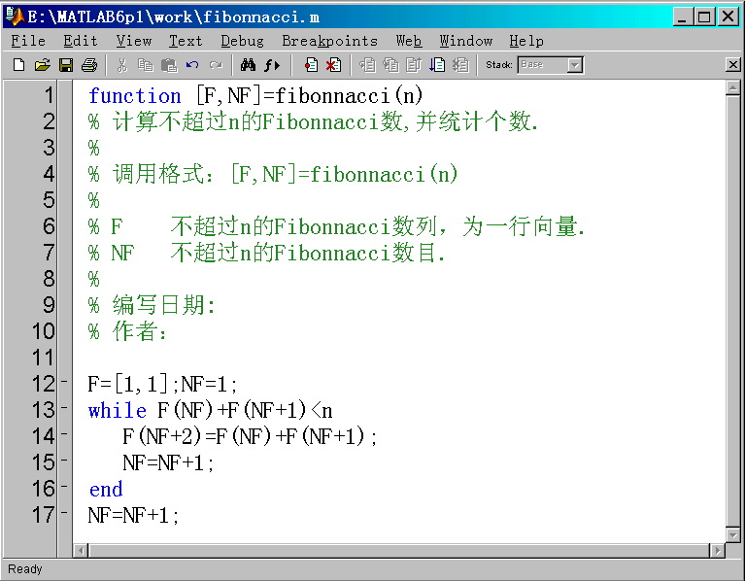
Notes:
结合此例，简单讲一讲MATLAB函数文件的结构。

Slide 64
function [F,NF]=fibonnacci(n)
%计算不超过n的Fibonnacci数,并统计个数.
%
%[F,NF]=fibonnacci(n)
%
% F 不超过n的Fibonnacci数列.
% NF 不超过n的Fibonnacci数目.
%
% 日期:2001.12.22

Slide 65
F=[1,1];
NF=1;
while F(NF)+F(NF+1) < n
F(NF+2) = F(NF)+F(NF+1);
NF=NF+1;
end
NF=NF+1;

Slide 66
较完整的函数调用形式
首先编写一脚本文件作为 “主函数” （主文件）
N=1000;
[F,nF]=fibonnacci(N);%调用函数
然后存储该文件：fib0（原则上任意取名）
最后在指令窗口执行该“主函数” fib0。在运行过程中，fib0调用函数文件fibonnacci 。
Notes:
注意：要向学生讲明，在Matlab中没有所谓的“主函数”，这一点与C++/C语言不一样，也与Fortran语言不一样。这里用这一个名词只是为了便于理解。

Slide 67
3.1 MATLAB控制流
在MATLAB程序语言中，有八种控制程序运行的流结构（flow control），它们分别类属于循环、分支和顺序三大结构。这里分别介绍如下：

Slide 68
1 顺序结构
顺序结构就是各种MATLAB语句按先后次序排列而成，执行时中间不发生任何跳转，按语句出现的顺序运行。

Slide 69
2 循环结构
2.1 for – end 型循环结构
其语法为：
for x = array (整数数组)
语句组
end
其中x称为循环变量，循环次数依整数数组array的列数决定。for和end之间的语句组称为循环体。进一步亦可写成如下形式：

Slide 70
常用形式
for index = start: increment: end
statements
end

Slide 71
【例3.2】一个简单的for循环示例。
for ii = 1:10
x(ii) = ii;
end
x
x =
1 2 3 4 5 6 7 8 9 10

Slide 72
for k = [2 3 5 8 3 1];
x(k) = k;
end
x =
1 2 3 0 5 0 0 8

Slide 73
【例3.3】for循环示例-循环变量为数组的形式。
clear
A = [7 7 3;5 2 1]
for k = A
k
x(k) = k
end
说明：在进行循环时，循环变量k依次被赋给矩阵A的第一列，第二列，第三列，……，直到最后一列，循环次数等于矩阵A的列数。

Slide 74
A = 7 7 3
5 2 1
k = 7
5
x = 0 0 0 0 5 0 7
k = 7
2
x = 0 2 0 0 5 0 7
k = 3
1
x = 1 2 3 0 5 0 7

Slide 75
【例3.4】计算Ax+b形式的矩阵与向量的代数运算(matvec.m)
根据MATLAB运算规则，实现此计算的最简形式：v=A*x+b
现在利用for循环看看它到底如何计算的？
for r=1:m
v(r) = b(r);
for k=1:n
v(r) = v(r)+A(r,k)*x(k);
end
end

Slide 76
【例3.4】计算Ax+b形式的矩阵与向量的代数运算
利用MATLAB运算规则进一步化简代码
for r=1:m
v(r) = b(r)+A(r,:)*x;
end
当然最简形式是 v=A*x+b
课后自己练习计算:(利用循环结构编写代码) AB+C, n! ,矩阵的三角分解A=LU等。

Slide 77
2.2 while – end 型循环结构
其语法为：
while expression（表达式）
statements;（循环体）
end
当表达式的逻辑值是真时，则执行循环，否则跳出循环。若expression是逻辑数组时，则所有元素均为真时，才会执行循环体。若expression是数值数组，则所有元素实部均非零时，才会执行循环体。若expression是空数组，则认为expression的逻辑值是假，不会执行循环体。

Slide 78
【例3.5 】计算 ，精确到 10⁻³。
s = 0;d = 1;n = 2;ss = -1;
TOL = 1e-03;
while abs(d) > TOL
s = s + d;
d = ss/n; %d = (-1)^(n-1)/n;
n = n + 1;
ss =-ss;
end
%filename: jiaocuojishu.m
Goto 结构框图
Notes:
% filename: jiaocuojishu.m
交错级数余项和的绝对值不超过余项（级数）的首项绝对值。由此导出终止准则。

Slide 79
【例3.6 】计算 ，精确到 10⁻⁶。
提示：部分和 。
s = 0; n =1; d1 =1; d2 = 0.5;
TOL = 1e-03;
while abs(d2) > TOL
s = s + d1*d2;
d2= d1; d2=1/(n+1); n = n + 1;
end
Notes:
练习：利用while型循环，计算\sum_{n=1}^{\infty} (n(n+1))^{-1} 的和,精确到10^{-6}。
(n(n+1))^{-1} = n^{-1}-(n+1)^{-1} 所以终止准则为abs(1/(n+1))<TOL

Slide 80
课后练习
利用for-end 型循环编写利用复化梯形(和Simpson)公式计算积分的程序.
利用for-end 型循环编写利用复化Simpson 公式计算积分的程序.
利用while-end 型循环编写变步长梯形公式计算积分的程序.

Slide 81
3 分支结构
3.1 if – else – end型分支结构
其基本结构为：
if （逻辑）表达式
语句体1
else
语句体2
end
表达式的逻辑值是真时，则执行语句体1，否则执行语句体2。

Slide 82
此基本结构的两种变形，单分支结构：
if 逻辑表达式 (logical expression)
语句体
end
表达式的逻辑值是真时，则执行语句体，否则跳过此分支结构，执行紧接此分支结构的下一条语句。

Slide 83
多分支结构（复合结构）：
表达式1的逻辑值是真时，则执行语句体1，然后跳出此结构；否则判断表达式2的值，若为真，则执行语句体2，然后跳出； ……；直到表达式n-1，若表达式n-1的值是真，则执行语句体n-1，否则执行语句体n 。
if 逻辑表达式1
语句体1
elseif 逻辑表达式2
语句体2
……
elseif 逻辑表达式n-1
语句体n-1
else
语句体n
end

Slide 84
多分支结构补充的说明：
若表达式的值为空数组，则其逻辑值为假。
此外，还可以利用if – end加break强行终止一层循环体。

Slide 85
【例3.7】利用if – else – end分支结构，编写函数

Slide 86
function y = c05_ifelse(x)
if x < 50
y = 0.8;
elseif x < 100
y = 1;
elseif x < 200
y = 2;
elseif x < 500
y = 3;
else
y = 3+0.5*x/500;
end

Slide 87
3.2 switch-case结构
switch-case是基于变量或表达式的值的一种分支结构。它可用于从多种可选状况中选择一种来执行。每一种状况可称为一“case” 。从这个case后到下一个case或otherwise或end之间的语句表示这个case的内容。其基本形式如下：

Slide 88
switch expression (scalar or string)
case value1
语句体1
case value2
语句体2
……
otherwise %此指令可以缺省。
语句体other
end
这些value可以是标量、字符串，或是元胞数组。若表达式的值等于value k，则执行语句体k，然后跳出此结构。若表达式的值与各个case后的值均不相同，则执行语句体other，然后跳出此结构。

Slide 89
【例3.8】利用switch-case-end结构，绘制如下四个基本函数的图形：sin，cos，sinh和cosh。 %basicfun.m
fun_name = input( 'sin,cos,sinh and cosh -> ' , 's' );
switch lower(fun_name)
case 'sin'
fplot('sin',[-2*pi,2*pi]);
title('{\it y} ={\bf sin}({\itx})');
case 'cos'
fplot('cos',[-2*pi,2*pi]);
title('{\it y} ={\bf cos}({\itx})');

Slide 90
case 'sinh'
fplot('sinh',[-2*pi,2*pi]);
title('{\ity} ={\bf sinh}({\itx})');
case 'cosh'
fplot('cosh',[-pi,pi]);
title('{\it y} ={\bf cosh}({\itx})');
otherwise
disp(' Please input a function name : ')
disp(' sin,cos,sinh and cosh!')
end

Slide 91
3.2 其它程序流控制指令（函数）
input: 键盘输入指令，执行时，“控制权”交给键盘。
keyboard: 同上，但用于输入多个MATLAB指令。
break: 中断
continue: 在循环体中，跳过位于其后的其它指令，执行下一次循环。
pause: 暂停

Slide 92
return: 返回，退出函数。
error('message') 显示出错信息message，终止程序。
lasterr 显示最新出错信息并终止程序。
lastwarn 显示MATLAB自动给出的最新警告，程序继续运行。
warn('message') 显示警告信息message，程序继续运行。

Slide 93
参考教材：
  Books by Cleve Moler http://www.mathworks.com/moler/
  张志涌写的有关MATLAB教程，如：《精通MATLAB》
MATLAB网站：
  MathWorks 中国- 面向科学计算的MATLAB和Simulink：http://www.mathworks.cn/
  MATLAB中国论坛：http://www.labfans.com/

Slide 94
结构框图-例3.4
开始：初值s:=0,通项d:=1,TOL=1e-03
|d| > TOL
No
Yes
累加部分和s:=s+d，计算新的d
计数器n:=n+1
输出结果s

